Slide 1
REACH & CLP Presentazione per gli utilizzatori a valle
Versione del 28/12/2015

Slide 2
Scopo della presentazione
Questa presentazione (e le sue note) è stata realizzata dall’ECHA, l’Agenzia Europea per le sostanze chimiche, per supportare la preparazione di una presentazione sugli obblighi previsti dai Regolamenti REACH e CLP per gli utilizzatori a valle.
E’ possibile selezionare e modificare, se necessario, le diapositive più importanti per adattarle alla tipologia di pubblico, se si tratta di consulenti, lavoratori, responsabili “salute, sicurezza e ambiente”, Autorità, ecc. E’ possibile utilizzare le diapositive senza ulteriori autorizzazioni.
Questa presentazione offre una breve panoramica sui principali obblighi degli utilizzatori a valle, sulla comunicazione lungo la catena di approvvigionamento e sull’impatto delle norme in materia di sostanze che destano preoccupazione. Essa fa parte di una serie di presentazioni, pubblicate sul sito dell’ECHA, relative agli utilizzatori a valle e ai Regolamenti REACH e CLP. Si possono inviare commenti e suggerimenti all’indirizzo: downstream_users@echa.europa.eu.
Note legali: le informazioni contenute in questa presentazione non costituiscono una consulenza legale e non rappresentano necessariamente la posizione ufficiale dell’ECHA. L’Agenzia europea per le sostanze chimiche declina ogni responsabilità in merito al contenuto del presente documento.
Realizzato: febbraio 2015, Pubblicato: settembre 2015

Slide 3
Contenuti
Panoramica del contesto normativo
Gli utilizzatori a valle ai sensi dei Regolamenti REACH e CLP
La comunicazione lungo la catena di approvvigionamento
Le sostanze che destano preoccupazione
Sintesi degli obblighi principali in ambito REACH e CLP
Notes:
Questa presentazione offre una panoramica generale e l'introduzione di elementi chiave relativi agli utilizzatori a valle e si rivolge a una vasta gamma di pubblico, compresi gli amministratori, i lavoratori, responsabili del settore sicurezza, ambiente e salute, gruppi industriali, Autorità nazionali e locali, ecc.

Slide 4
Panoramica del contesto normativo

Slide 5
Le finalità dei Regolamenti REACH e CLP
Garantire un elevato livello di protezione della salute umana e dell’ambiente
Garantire la promozione di metodi alternativi per la valutazione dei pericoli delle sostanze
Garantire la libera circolazione delle sostanze chimiche
Migliorare la competitività e l’innovazione

Slide 6
Elementi-chiave del REACH
Le sostanze prodotte e importate nello Spazio Economico Europeo sono registrate all’ECHA
Le informazioni per un uso sicuro vengono comunicate lungo la catena di approvvigionamento
Registrazione
Esame delle proposte di sperimentazione dei dichiaranti
Controllo di conformità dei fascicoli di registrazione
Valutazione delle sostanze
Valutazione
Opzioni di gestione del rischio
Autorizzazione
Restrizione
Classificazione armonizzata
Notes:
1. I fascicoli di registrazione per le sostanze fabbricate o importate in quantità superiori a 1 tonnellata/anno sono trasmessi dalle imprese all'ECHA. I dossier contengono la classificazione, le informazioni sugli usi, le proprietà della sostanza ecc.
Per le sostanze registrate in quantità superiori a 10 tonnellate/anno è prevista anche una valutazione dei pericoli e dei rischi, che viene inclusa nella relazione sulla sicurezza chimica (CSR).
2. La valutazione da parte dell'ECHA e degli Stati membri comprende l'esame delle proposte di sperimentazione, al fine di evitare esperimenti inutili sugli animali vertebrati. Inoltre riguarda il controllo di conformità dei fascicoli di registrazione e la valutazione delle sostanze che costituiscono due processi distinti. Il controllo di conformità del fascicolo costituisce un controllo di qualità dei fascicoli di registrazione da parte delle Autorità e almeno il 5% dei dossier per ogni fascia di tonnellaggio viene esaminato da parte dell'ECHA. La valutazione della sostanza è un processo svolto dalle Autorità degli Stati membri e ha l’obiettivo di chiarire se una sostanza presenti un rischio per la salute umana o per l'ambiente e se sono necessarie ulteriori azioni. Il punto di partenza è l'informazione contenuta nel fascicolo di registrazione di tale sostanza ma lo Stato membro può richiedere ulteriori informazioni sulla sostanza al di là degli obblighi di informazione previsti dal Regolamento REACH.
3. L’autorizzazione, la restrizione e la classificazione armonizzata costituiscono le opzioni di gestione del rischio.
La comunicazione nella catena di approvvigionamento è un elemento vitale per l'uso sicuro delle sostanze chimiche.
(Consultare la “Guida per gli utilizzatori a valle”, sezione 1 per una panoramica del processo REACH dal punto di vista degli utilizzatori a valle http://echa.europa.eu/documents/10162/13634/du_it.pdf)

Slide 7
Elementi chiave del CLP
Classificazione
I fabbricanti, gli importatori e gli utilizzatori a valle classificano le sostanze e le miscele
Etichettatura e imballaggio
I fornitori le etichettano e le confezionano in base al CLP
I fabbricanti, gli importatori e gli utilizzatori a valle notificano la classificazione e l’etichettatura all’inventario dell’ECHA
I fornitori comunicano le informazioni ai centri antiveleno
Comunicare
Il CLP implementa il sistema mondiale armonizzato delle Nazioni Unite (GHS)
La classificazione di alcune sostanze è armonizzata
Armonizzazione
Notes:
1. Classificazione: è stato realizzato un Inventario delle classificazioni che contiene informazioni su oltre 100.000 sostanze, derivanti da oltre 6 milioni di notifiche.
2. Armonizzazione: la maggior parte delle sostanze e tutte le miscele sono autoclassificate ma sempre più sostanze pericolose presentano una classificazione armonizzata a livello UE.

Slide 8
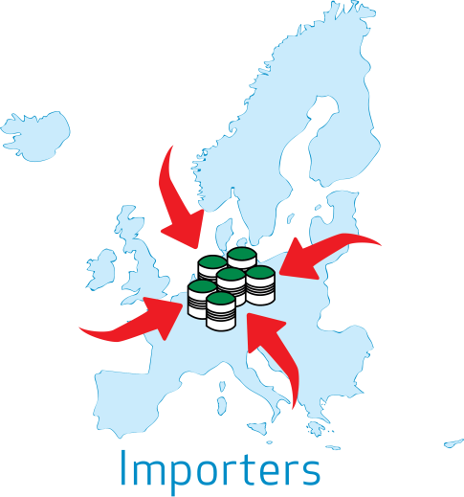
I principali ruoli dell’industria secondo REACH & CLP
Fabbricante:
produce la sostanza
Importatore: importa le sostanze prodotte al di fuori dello Spazio Economico Europeo
Utilizzatore a valle: utilizza le sostanze chimiche.
Es: formula, trasferisce o utilizza miscele, produce articoli
Distributore: immagazzina o distribuisce prodotti chimici
Un’impresa può ricoprire più ruoli – il ruolo dipende dall’attività intrapresa per una determinata sostanza
Notes:
Un’impresa può assumere, in base ai Regolamenti REACH e CLP, più ruoli. I possibili ruoli per un‘impresa sono: fabbricante, importatore, utilizzatore a valle e distributore (Consultare la sezione Downstream Users Guidance 2 http://echa.europa.eu/documents/10162/13634/du_en.pdf)
Va notato che il Regolamento REACH si applica nello Spazio Economico Europeo (SEE) che comprende l'UE, la Norvegia, l’Islanda e il Liechtenstein. Ciò significa che le importazioni da questi Paesi non sono considerate importazioni ai fini del Regolamento REACH. Un importatore di una sostanza da Islanda, Liechtenstein o Norvegia è semplicemente considerato come un distributore o utilizzatore a valle.

Slide 9
REACH/CLP e le altre norme europee sulle sostanze chimiche
I Regolamenti REACH e CLP sono correlati ad altre norme europee e nazionali, quali:
Agenti chimichi negli ambienti di lavoro: Direttiva 98/24/CE
Agenti cancerogeni o mutageni sul lavoro: Direttiva 2004/37/CE
Emissioni industriali: Direttiva 2010/75/UE
Biocidi: Regolamento (UE) n. 528/2012
Notes:
Le informazioni fornite nella registrazione REACH e nell'inventario delle classificazioni può aiutare le imprese nell’essere conformi ai requisiti previsti da altre normative sulle sostanze chimiche. Allo stesso modo, le informazioni ottenute dalle attività svolte nell'ambito di altre normative dell'UE, come il monitoraggio, la valutazione del rischio, ecc., possono contribuire a migliorare la qualità dei fascicoli di registrazione e le relazioni sulla sicurezza chimica.

Slide 10
Gli utilizzatori a valle secondo REACH e CLP

Slide 11
Chi è un utilizzatore a valle (REACH/CLP)?
Aziende o soggetti:
all’interno dell’Unione Europea o dello Spazio Economico Europeo;
che usano una sostanza, in quanto tale o in una miscela;
in attività industriali o professionali.
Notes:
Ai sensi del Regolamento REACH "uso“ è qualsiasi attività svolta con una sostanza in quanto tale o in una miscela (articolo 3 (24)):
“Uso: ogni operazione di trasformazione, formulazione, consumo, immagazzinamento, conservazione, trattamento, riempimento di contenitori, trasferimento da un contenitore ad un altro, miscelazione, produzione di un articolo o di ogni altra utilizzazione”.
Attività industriale: si riferisce a un sito industriale, che copre una vasta gamma di produzioni.
Attività professionale: include artigiani e fornitori di servizi che possono o non possono avere un luogo di lavoro/officina fissi.
Esempi di tali utilizzatori sono pavimentatori, imprese di pulizia mobili, pittori professionisti, imprese edili, agricoltori e gli utilizzatori di lubrificanti per attrezzature come motoseghe.
Nota: i termini "industriale" e "professionale" sono utilizzati negli strumenti per la stima dell'esposizione per riflettere il livello di igiene occupazionale che viene attuata.

Slide 12
Formulatori
I formulatori producono le miscele, di solito fornite più a valle nella catena di approvvigionamento.
Esempi di miscele: vernici, lubrificanti, prodotti per la pulizia e adesivi
…sono utilizzatori a valle
Notes:
Per ulteriori informazioni sulla formulazione, consultare http://echa.europa.eu/regulations/reach/downstream-users/who-is-a-downstream-user/formulators

Slide 13
Utilizzatori finali
Gli utilizzatori finali utilizzano le sostanze o le miscele, ma non li forniscono più a valle.
Esempi: utilizzatori di reagenti chimici, di rivestimenti e inchiostri, di sostanze chimiche per l’edilizia e per la lavorazione dei metalli.
…sono utilizzatori a valle

Slide 14
Produttori di articoli
I produttori di articoli incorporano le sostanze o le miscele negli articoli (in componenti o in prodotti finiti).
Esempi: produttori di tessuti, veicoli, giocattoli, gioielli ed elettrodomestici.
…sono utilizzatori a valle
Notes:
Che cosa è un articolo secondo il regolamento REACH?
L’Articolo 3 punto 3 del Regolamento REACH definisce un articolo come "un oggetto a cui sono dati durante la produzione una forma, una superficie o un disegno particolare che ne determinano la funzione in misura maggiore della sua composizione chimica". Per gli esempi consultare la Sezione 2.4 della Guida alle sostanze presenti negli articoli (http://echa.europa.eu/documents/10162/13632/articles_en.pdf).

Slide 15
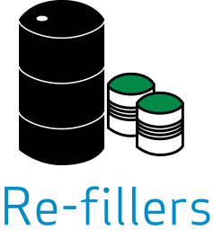
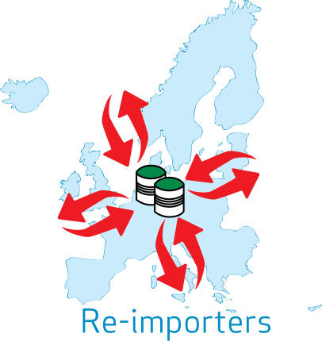
Riempitori, reimportatori e importatori rappresentanti esclusivi
Riempitori: trasferiscono sostanze o miscele da un contenitore all’altro (ad esempio per reimballaggio o per apporre un nuovo marchio)
Reimportatore: importa una sostanza, tal quale o in miscela, originariamente prodotta nell’Unione europea e registrata nella stessa catena di approvvigionamento
Importatore con ’rappresentante esclusivo’ – importa una sostanza da Paesi non UE ed il fornitore non UE nomina un ‘rappresentante esclusivo’
…sono utilizzatori a valle
Notes:
Che cosa è un rappresentante esclusivo?
Le sostanze importate nell'UE in quanto tali o in miscele o a determinate condizioni, in articoli, devono essere registrate dai loro importatori UE. Questo implica che ogni singolo importatore debba registrare la sostanza o le sostanze che importa.
Tuttavia, in ambito REACH, una persona fisica o giuridica stabilita al di fuori dell'UE, che fabbrica una sostanza, formula una miscela o produce un articolo può designare un rappresentante esclusivo per effettuare la registrazione richiesta della sostanza che viene importata (in quanto tale, in un miscela o in un articolo) nell’ UE (articolo 8 (1)).
Quando viene nominato un rappresentante esclusivo, gli importatori dell'UE all'interno della stessa catena di approvvigionamento, sono sollevati dai loro obblighi di registrazione e sono considerati utilizzatori a valle.
Va notato che il Regolamento REACH si applica nel SEE che comprende l'UE, la Norvegia, l’Islanda e il Liechtenstein. Ciò significa che le importazioni da questi Paesi non sono considerate importazioni ai fini del Regolamento REACH. Un importatore di una sostanza da Islanda, Liechtenstein o Norvegia è semplicemente considerato come un distributore o utilizzatore a valle.

Slide 16
Chi NON è un utilizzatore a valle secondo REACH/CLP?
Distributore (compresi i rivenditori) immagazzina e immette sul mercato sostanze per conto terzi.
Consumatori non hanno nessun obbligo rispetto al REACH e al CLP.
…NON sono utilizzatori a valle
Notes:
Chi sono i distributori?
• Immagazzinano e immettono (sostanze in quanto tali o in miscele) sul mercato.
• Una persona che esclusivamente immagazzina e immette articoli sul mercato per conto terzi non è un distributore secondo la definizione nel Regolamento REACH.
Quali sono gli obblighi principali dei distributori?
• l'obbligo principale in ambito REACH è quello di trasmettere informazioni sui prodotti distribuiti da un attore della catena di approvvigionamento a un altro, inclusa la scheda di dati di sicurezza per le sostanze e le miscele.
• Inoltre, vi è un obbligo per il quale alcune informazioni devono essere fornite per le sostanze, le miscele o gli articoli quando non è richiesta una scheda di dati di sicurezza.
Consultare l'Appendice 1 della Guida per gli utilizzatori a valle per ulteriori informazioni sui distributori.

Slide 17
Distributori
Distributori spesso svolgono ulteriori attività che ricadono negli obblighi imposti dai Regolamenti REACH e CLP.
Se oltre a ad essere riempitori, utilizzano anche le sostanze o le miscele
… sono anche utilizzatori a valle
Se importano sostanze chimiche pericolose da Paesi non UE
… sono anche importatori
Notes:
Nota sull’importazione: se è nominato un rappresentante esclusivo l’impresa (distributore) che importa è un utilizzatore a valle. (vedi diapositiva 15)

Slide 18
L’informazione lungo la catena di approvvigionamento Scheda di Dati di Sicurezza e Scenario d’esposizione

Slide 19
La comunicazione lungo la catena di approvvigionamento
Notes:
Chi è che predispone e fornisce informazioni lungo la catena di approvvigionamento?
• Il dichiarante di una sostanza è tenuto a preparare il dossier di registrazione e, per le sostanze che sono fabbricate o importate per più di 10 tonnellate l'anno, a includere anche la relazione sulla sicurezza chimica (CSR).
• Il dichiarante è tenuto a valutare l'uso della sostanza durante tutto il suo ciclo di vita. Pertanto, come primo passo, ha bisogno di raccogliere informazioni sugli usi della propria sostanza lungo la catena di approvvigionamento, ad esempio, dai propri clienti.
• Il dossier di registrazione e il CSR documentano le condizioni di uso sicuro della sostanza. Gli scenari di esposizione sono stati introdotti con il Regolamento REACH e documentano le condizioni di utilizzo sicuro per usi o gruppi di usi specifici.
• Il CSR rimane all'ECHA mentre la scheda di dati di sicurezza, che dovrebbe contenere informazioni coerenti con il CSR, è il veicolo per comunicare le informazioni sulla sicurezza d'uso lungo la catena di approvvigionamento.
• Le schede di dati di sicurezza possono includere scenari di esposizione. Gli scenari d'esposizione ai fini della comunicazione dovrebbero essere più semplici degli scenari di esposizione presentati all'ECHA e dovrebbero descrivere in modo chiaro le condizioni operative e le misure di gestione del rischio che comportano l'uso sicuro di tale sostanza. Si raccomanda l'uso di formati e frasi standard.
• L’ECHA ha pubblicato i modelli commentati e esempi illustrativi sugli scenari di esposizione per la comunicazione (http://echa.europa.eu/support/guidance-on-reach-and-clp-implementation/formats)

Slide 20
Il ruolo dell’utilizzatore a valle–La comunicazione lungo la catena di approvvigionamento
Una migliore informazione ai fornitori si traduce in migliori indicazioni sull’uso sicuro da parte di questi ultimi
Se si dispone di nuove informazioni su
Pericoli o
Misure inadeguate di gestione del rischio nella Scheda di Dati di Sicurezza
è necessario comunicarlo al proprio fornitore
Notes:
Comunicare gli usi ai registranti
• Gli utilizzatori a valle hanno il diritto di informare i loro usi ai dichiaranti al fine di includerli nel CSR del registrante. Quest’ultimo, tuttavia, può decidere di non utilizzarli.
• Il flusso di informazioni è gestito più efficacemente da associazioni di categoria che hanno messo a punto mappe d’uso che contengono gli usi tipici e le condizioni d'uso nel loro settore. Come primo passo le singole società devono contattare la loro associazione di settore.
• Quando vi è la necessità di informare direttamente un dichiarante circa il proprio uso dovrebbero essere utilizzati modelli armonizzati al fine di uniformare il flusso di comunicazione. Questi sono spesso chiamati mappe d’uso.
• Le aziende dovrebbero attivarsi sin da ora per quanto riguarda le sostanze che devono essere registrate nel 2018.

Slide 21
La Scheda di Dati di Sicurezza (SDS)
Il Regolamento REACH definisce
Quando deve essere fornita una SDS
Cosa fare quando si riceve una SDS
Cosa dovrebbe contenere una SDS
Quale è il formato di una SDS
Quando dovrebbero essere allegati gli scenari di esposizione
Le informazioni su classificazione ed etichettatura devono essere fornite in conformità al Regolamento CLP
Per le miscele, si applica un periodo di transizione tra la normativa precedente e il CLP fino a giugno 2015 (per le miscele “sullo scaffale” fino a giugno 2017)
Notes:
Gli obblighi relativi alla comunicazione all’interno della catena di approvvigionamento sono definiti nel titolo IV del Regolamento REACH. Il formato o il contenuto di una scheda di dati di sicurezza sono specificati nell'Allegato II. Una descrizione non ufficiale delle schede di dati di sicurezza, degli scenari di esposizione e di cosa fare quando si ricevono si può consultare all’indirizzo: http://view.pagetiger.com/ECHAeGuide1-1/Issue1

Slide 22
Quando è necessaria una Scheda di Dati di Sicurezza (SDS)
Quando la sostanza o la miscela è pericolosa
La sostanza o la miscela è classificata come pericolosa
La sostanza è PBT/vPvB
La sostanza è inclusa nella Candidate List
Una miscela non classificata contiene alcune sostanze che superano i limiti specificati (su richiesta)
Se una sostanza viene venduta ad un utilizzatore a valle
Le SDS non sono richieste per un pubblico generico
Devono essere fornite sufficienti informazioni per un uso sicuro
Se una sostanza o miscela viene venduta sia agli utilizzatori a valle che al pubblico generico, le SDS non devono essere fornite, a meno che non vengano richieste da un utilizzatore a valle o da un distributore
O se viene richiesta
Notes:
Candidate List: le sostanze che destano preoccupazione per la salute umana e/o per l'ambiente possono essere identificate e successivamente regolate per far sì che i rischi connessi all'uso di queste sostanze siano adeguatamente controllati. Uno dei meccanismi previsti dal REACH è l'autorizzazione. Una sostanza identificata come una sostanza estremamente preoccupante (SVHC) è inserita nella Candidate List che è il primo passo della procedura di autorizzazione.
Vedi: http://www.echa.europa.eu/candidate-list-table
PBT/ vPvB: persistenti, bioaccumulabili e tossiche o molto persistenti e molto bioaccumulabili.

Slide 23
Quando è necessario uno scenario di esposizione (ES)
Quando è una sostanza
Gli scenari di esposizione vengono allegati alla scheda di dati di sicurezza
Per le miscele, il fornitore può comunicare in vari modi le informazioni sulle sostanze contenute negli scenari di esposizione
Registrata
> 10 t/anno
La sostanza è registrata e, al momento della registrazione è richiesta una valutazione della sicurezza chimica, se la quantità prodotta o importata è superiore a 10 tonnellate all’anno
La sostanza è classificata come pericolosa o è PBT/vPvB
Ed è pericolosa
Notes:
NOTE: un fornitore è tenuto a predisporre gli scenari di esposizione pertinenti alla sostanza registrata come pericolosa. Per una miscela il fornitore può comunicare le informazioni in:
- un allegato contenente informazioni sull'uso sicuro della miscela oppure
nella parte principale della SDS o può predisporre lo scenario di esposizione per le sostanze contenute nella miscela attraverso una SDS.
PBT / vPvB: persistenti, bioaccumulabili e tossiche o molto persistenti e molto bioaccumulabili.

Slide 24
Cosa fare quando si riceve una scheda di dati di sicurezza estesa(SDS+ES)
Applicare le misure appropriate in base alla SDS
Le principali informazioni relative alla gestione del rischio si trovano nelle sezioni 7,8 e 9 delle SDS e nella sezione 3 dello scenario di esposizione
Verificare se l’uso è previsto nello scenario di esposizione
L’uso deve essere incluso e le condizioni d’uso devono corrispondere a quelle indicate nello scenario di esposizione del proprio fornitore
In caso contrario, contattare o cambiare il proprio fornitore per poter includere il proprio uso, oppure intraprendere azioni alternative
Attuare le condizioni d’uso
Notes:
E’ utile notare che si è tenuti ad individuare e applicare le misure adeguate contenute nella SDS ma si è anche tenuti ad attuare le misure previste nello scenario di esposizione o a intraprendere azioni alternative. Pertanto è necessario controllare attentamente gli scenari di esposizione.
Cosa verificare nello scenario d'esposizione:
1) che l'uso sia coperto (= che il dichiarante/fornitore abbia valutato le condizioni di uso sicuro);
2) che le vostre condizioni di uso rientrino nei limiti indicati nello scenario d'esposizione per tale uso.
Se questo non è il caso, è necessario intraprendere azioni alternative, ad esempio:
1) chiedere al fornitore di includere il proprio uso;
2) modificare le condizioni/misure operative di gestione del rischio così che esse siano coperte dallo scenario di esposizione;
3) preparare una relazione sulla sicurezza chimica per gli utilizzatori a valle (DU CSR) per tale uso o per le vostre condizioni d'uso;
4) cambiare il fornitore.
I descrittori d’uso (PROC, ERC, PC ecc.) sono utilizzati come codici per descrivere gli usi, compresi gli obiettivi e le attività in modo armonizzato.
Uno scenario d'esposizione può essere suddiviso in una serie di scenari contributivi (CS)
Ad esempio uno scenario per l'uso industriale di rivestimenti può avere un CS per l'ambiente e diversi CS per i lavoratori (per ogni diversa attività di spruzzatura, spazzolatura, trasferimento, ecc)
Possono essere incluse informazioni più dettagliate:
-sulle stime dell'esposizione per ogni attività;
-sul rapporto di caratterizzazione del rischio (esposizione/livello di non effetto);
-su come verificare che l'uso sia coperto (opzione dello scaling).

Slide 25
Sostanze che destano preoccupazione

Slide 26
Sostanze che destano preoccupazione
Le Autorità controllano i rischi a livello normativo, individuando e regolamentando le sostanze sospette in ambito REACH e CLP. L’approccio tipico è:
Identificare la sostanza che desta preoccupazione
Analizzare le opzioni di gestione del rischio
Nessuna azione
Classificazione e etichettatura armonizzate
Candidate List
Elenco delle sostanze soggette all’obbligo di autorizzazione
Restrizione
Altre normative
Notes:
Le sostanze con caratteristiche di pericolosità possono essere preoccupanti per la salute umana e/o per l'ambiente. Le Autorità hanno lo scopo di identificare tali sostanze per assicurarsi che i rischi associati al loro uso siano adeguatamente controllati. Le opzioni di gestione del rischio in ambito REACH/CLP sono l’autorizzazione, la restrizione e la classificazione ed etichettatura armonizzate. Una sostanza identificata come una sostanza estremamente preoccupante (SVHC) è inserita nella Candidate List che è il primo passo verso la procedura di autorizzazione.
Vedi http://www.echa.europa.eu/candidate-list-table.
L’UE ha posto l’obiettivo di includere entro il 2020 tutte le sostanze attualmente conosciute come estremamente preoccupanti nella Candidate List, così come previsto nella “Roadmap SVHC” http://www.echa.europa.eu/addressing-chemicals-of-concern/substances-of-potential-concern

Slide 27
Sostanze che destano preoccupazione
Gli utilizzatori a valle possono cercare alternative più sicure alle sostanze chimiche preoccupanti. Possono contribuire ad assicurare che le informazioni disponibili per la decisione della migliore opzione di gestione del rischio siano affidabili e realistiche
Studiare l’eventuale sostituzione delle sostanze chimiche preoccupanti con altre sostanze o processi più sicuri
Comunicare al proprio fornitore le precise informazioni sull’uso e sulle condizioni d’uso, direttamente o attraverso il proprio sistema di fornitori. Ciò assicura che i dossier di registrazione siano basati su informazioni realistiche
Partecipare alle consultazioni pubbliche per assicurarsi che le decisioni vengano prese sulla base delle migliori informazioni disponibili
Classificazione e etichettatura armonizzate
Candidate List
Elenco delle sostanze soggette all’obbligo di autorizzazione
Restrizione
Notes:
Gli utilizzatori a valle sono incoraggiati a seguire questo processo per dare il loro contributo durante le diverse fasi di consultazione per l'autorizzazione, la restrizione e i processi di classificazione ed etichettatura armonizzate.
Un buon punto di partenza è la PACT (Strumento per il coordinamento delle attività). Il PACT elenca le sostanze per le quali, a partire da febbraio 2013, un’analisi della migliore opzione di gestione del rischio - Risk Management Option Analysis (RMOA) è in fase di sviluppo o è stata completata. http://echa.europa.eu/addressing-chemicals-of-concern/substances-of-potential-concern/svhc-roadmap-implementation-plan/pact.

Slide 28
Panoramica sui principali obblighi per gli utilizzatori a valle secondo i Regolamenti REACH e CLP

Slide 29
Obbligo per gli utilizzatori a valle di produrre informazioni lungo la catena di approvvigionamento
Adottare adeguate misure di gestione del rischio come previste dal proprio fornitore
Controllare gli scenari di esposizione per garantire che il proprio uso sia coperto e adottare i provvedimenti opportuni
Comunicare ai propri fornitori eventuali nuove informazioni sui pericoli o se le misure di gestione del rischio risultino inadeguate
Notes:
I principali obblighi degli utilizzatori a valle sono specificati nel titolo V del Regolamento REACH. Se un uso non è coperto nello scenario d'esposizione, l'utilizzatore a valle dovrebbe avviare azioni appropriate, come ad esempio: chiedere al suo fornitore di includere l'uso; cambiare fornitore; sostituire la sostanza o il processo; predisporre una relazione sulla sicurezza chimica.
Per ulteriori informazioni vedi le Guide sulle Schede di Dati di Sicurezza o la Guida pratica 13 "Come gli utilizzatori a valle possono essere in grado di gestire scenari di esposizione"

Slide 30
Obblighi per gli utilizzatori a valle relativi alle sostanze che destano preoccupazione
Utilizzare la classificazione armonizzata delle sostanze se disponibile
Verificare che le sostanze siano prodotte o utilizzate in conformità a eventuali restrizioni o autorizzazioni
Se in un articolo è presente una sostanza estremamente preoccupante (SVHC) in una concentrazione superiore allo 0,1% peso/peso, potrebbe essere necessario notificare tale informazione all’ECHA o informare i clienti per garantire un uso sicuro dell’articolo
Classificazione e etichettatura armonizzata
Elenco delle sostanze soggette all’obbligo di autorizzazione
Restrizione
Candidate List
Notes:
Per maggiori informazioni sulle sostanze presenti negli articoli vedere la guida in pillole: http://echa.europa.eu/documents/10162/13632/nutshell_guidance_articles2_en.pdf

Slide 31
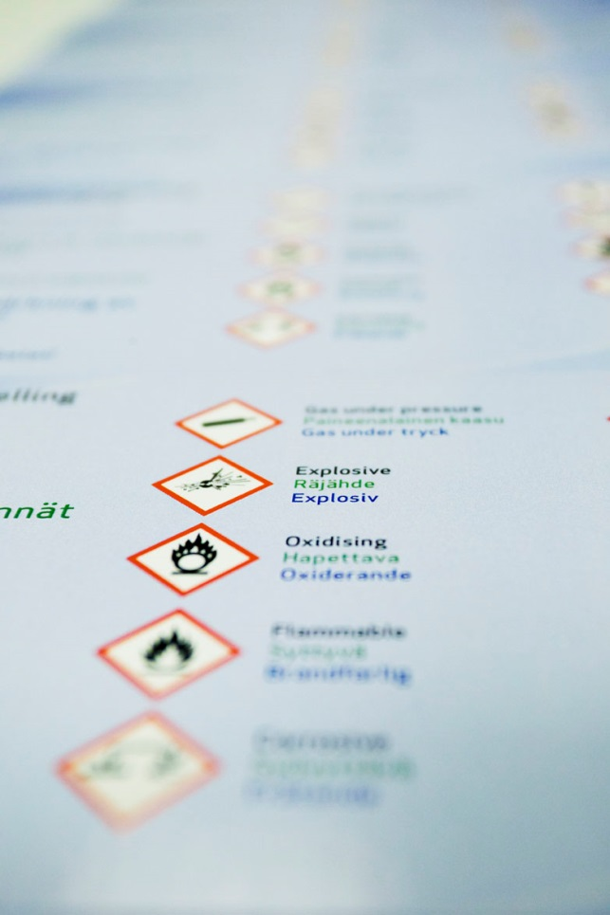
Obblighi per gli utilizzatori a valle che forniscono sostanze o miscele
Classificare, etichettare e imballare le sostanze o le miscele secondo il Regolamento CLP prima di immetterle sul mercato
Derivare la classificazione della miscela, se è stata riformulata o se si è modificata la composizione
Classificare le sostanze contenute nella miscela secondo il CLP e notificare all’Inventario ECHA delle classificazioni e etichettature quando viene importata una miscela pericolosa (se queste sostanze contribuiscono alla classificazione della miscela)
Fornire la scheda di dati di sicurezza e gli scenari di esposizione o le altre informazioni, come previsto dal titolo IV del regolamento REACH
Raccomandare misure di riduzione del rischio ai propri clienti
Notes:
Gli obblighi del fornitore sono specificati nel Regolamento CLP e nel titolo IV del Regolamento REACH. Il formato della SDS è specificato nell'allegato II del Regolamento REACH.

Slide 32
REACH e CLP – Vantaggi per gli utlizzatori a valle
Maggiori e migliori informazioni sulle sostanze pericolose
Miglioramento della comunicazione sull’uso sicuro lungo la catena di approvvigionamento
Gli utilizzatori a valle possono beneficiare della valutazione della sicurezza chimica effettuata dal fornitore su
Ambiente
Lavoratori
Consumatori

Slide 33
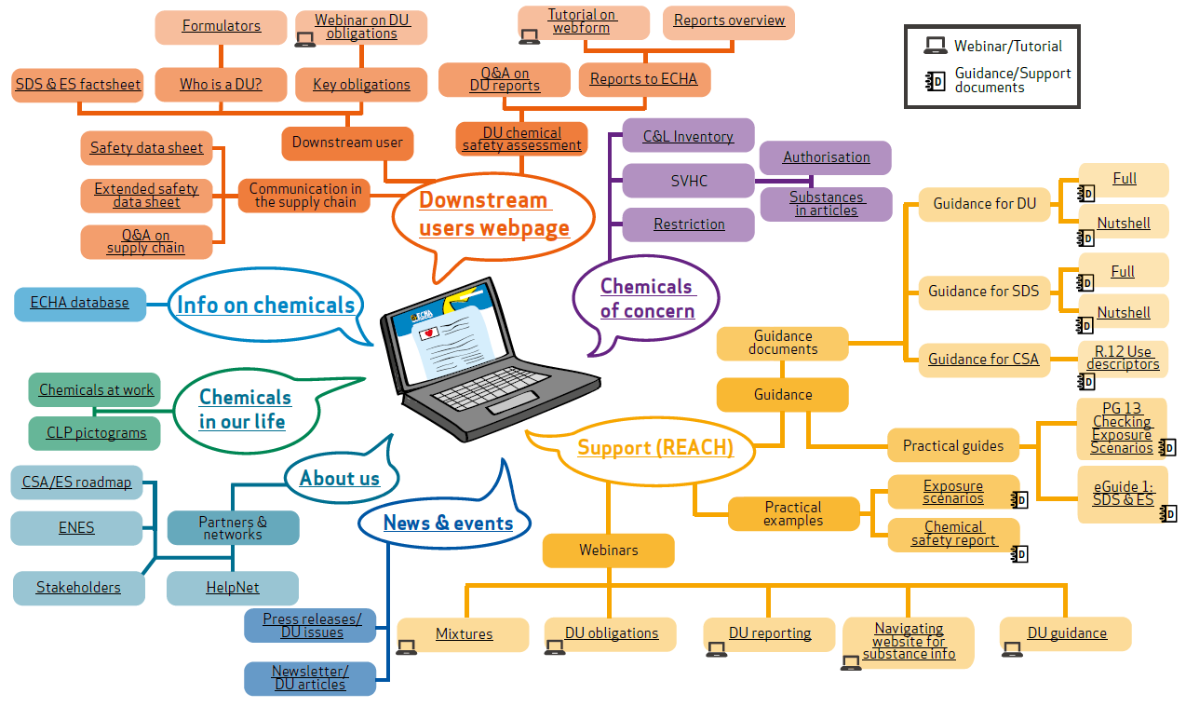
Informazioni per gli utilizzatori a valle sul sito dell’ECHA
http://echa.europa.eu/documents/10162/966058/mindmap_du_en.pdf
Notes:
Al fine di aiutare gli utilizzatori a valle a trovare informazioni utili sul sito web, l'ECHA ha pubblicato una mappa interattiva che visualizza le informazioni chiave. I box con testo sottolineato sono collegamenti tramite i quali si può arrivare rapidamente alla pagina desiderata.
Per ulteriori informazioni generali sui Regolamenti REACH e CLP, consultare la homepage del sito web dell'ECHA all'indirizzo www.echa.europa.eu

Slide 34
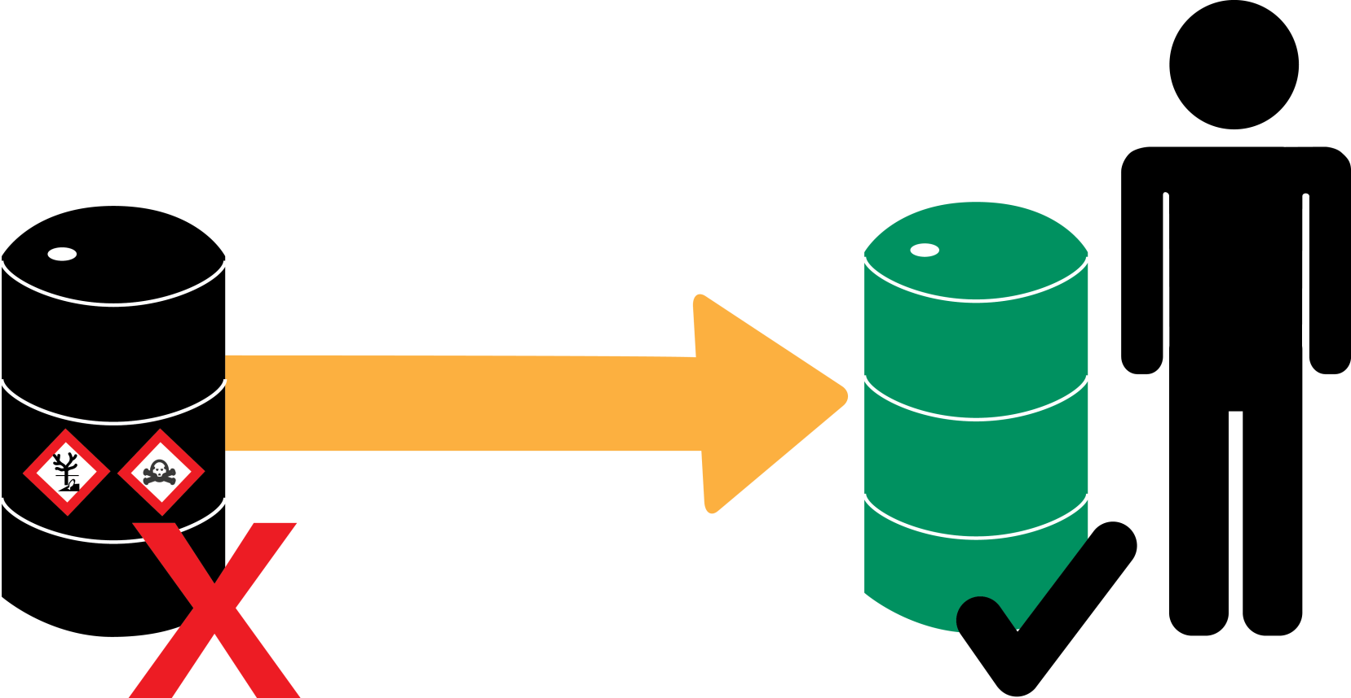
Usi sostanze chimiche? Usale in modo sicuro!
http://echa.europa.eu/downstream

